Slide 1

Урок математики
за темою
«Віднімання трицифрових чисел виду 400 — 230. Розв’язування задачі та різницеве порівняння двох добутків. Розв’язування та порівняння взаємопов’язаних задач на знаходження
суми двох добутків»
3 клас

Slide 2

Хвилинка каліграфії
З числового ряда випишіть
тільки трицифрові числа, які більше, ніж 497, але менше, ніж 550.
605, 499, 254, 6, 501, 801, 510, 371, 529, 389, 290, 534, 549.
Запишіть ці числа
правильно і каліграфічно.

Slide 3
Математичний диктант
Запишіть число, в якому 6 сотень,
7 десятків і 3 одиниці.
Запишіть число,
в якому 7 сотень і 4 десятки.
Запишіть число, наступне за числом 689.
Запишіть число, яке на 100 більше за число 280.
На скільки 200 менше за 800?
Знайдіть різницю чисел 720 і 400.
Число 460 збільшіть на 30.
Знайдіть різницю чисел 690 і 90.

Slide 4
Повідомлення
теми уроку
– На цьому уроці
ми будемо вчитися віднімати трицифрові числа виду 400 — 230, складати та розв’язувати взаємопов’язані задачі
на знаходження суми двох добутків, працювати з лінійною діаграмою.

Slide 5
Новий матеріал уроку
1. Обчислимо усно№229
600-40
920-110
840 - 30
480 - 100
990 - 50
990-90

Slide 6

Новий матеріал уроку
2. Розглянемо, яким чином виконали віднімання
400 – 230 =
400 – (200 + 30) =
400 – 200 – 30 =
200 – 30 = 170

Slide 7
Новий матеріал уроку
3. Розв’яжемо приклади 231
900 - 120
800 - 250
300 - 180
600 - 320
400 - 150
700 - 230

Slide 8
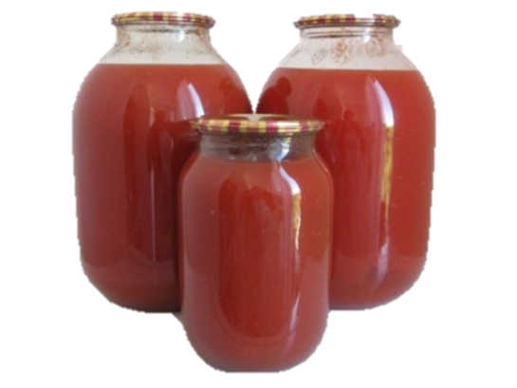
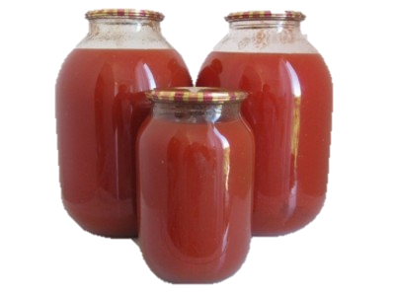
Новий матеріал уроку
4. Розв'язування задачі 233
У великих банках по 5 л соку,
а в малих – по 2 л. На скільки більше літрів соку в 9 великих банках,
ніж у 7 малих?

Slide 9


Новий матеріал
уроку
4. Розв’яжемо задачу 233
Великі - 9 б. по 5 л
Малі - 7 б. по 2 л

Slide 10
Новий
матеріал уроку
4. Розв’яжемо задачу
1) 5 · 9 = … (л) – у 9 банках;
2) 2 · 7 = … (л) – у 7 банках;
3) … - … = … (л) – різниця;
5 · 9 - 2 · 7 = … (л)
Відповідь: ……

Slide 11
Закріплення матеріалу уроку
1. Знайдіть значення виразів
730 - 470 = 810 – 320 =
820 – 320 = 520 - 370 =
680 - 260 = 930 – 460 =

Slide 12
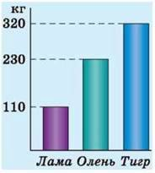
Закріплення матеріалу уроку
2. Попрацюємо з діаграмою
На діаграмі показана вага тварин.
Хто найважчий? найлегший?

Slide 13
Закріплення матеріалу уроку
3. Розв’яжемо задачу № 234 самостійно
Місткість банки | Кількість банок | Всього літрів
3 л | 6 б. | 34 л
? л | 8 б.

Slide 14
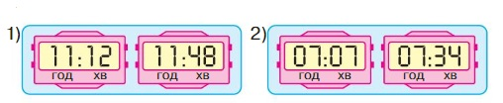
Закріплення матеріалу уроку
3. Визначимо час № 236

Slide 15
Підсумок уроку
• Сподобався вам сьогоднішній урок?
• Над вивченням якої теми працювали?
• Що нового вивчили на уроці?
• Що цікавого почули на уроці?
• Де в житті стануть корисними ці знання?

Slide 16
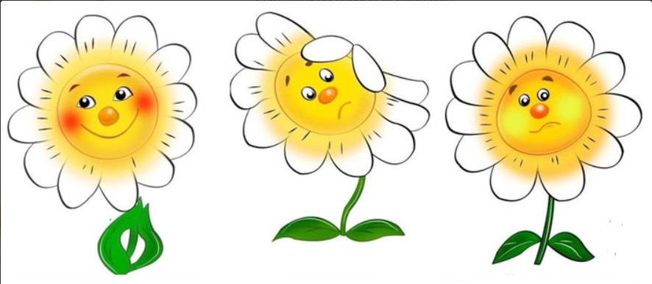
Рефлексія
Сподобався вам сьогоднішній урок?
Оберіть відповідну квітку.

Slide 17
Домашнє завдання
Вдома повторити способи обчислення трицифрових чисел.
Приклади 237
Рівняння 238

